Slide 1
주행조건 기반
전기 화물차 충전 계획 추천
조건 입력
속도 · 적재 · 온도 · HVAC · 도로·배터리 조건
소비량 예측
에너지 소비를 예측하고, 안전 SOC를 유지하면서
충전 횟수와 총 충전시간을 줄이는 End-to-End 시스템
XGBoost Regressor 기반 Segment별 추정
충전 계획
안전 SOC 제약 아래 횟수·시간 최소화

Slide 2
AGENDA
발표는 5개 대분류 순서로 진행
01
비즈니스 문제 정의
02
데이터 탐색 및 해석
03
모델 설계 및 성능 평가
04
의사결정 제안 및 활용 계획
05
프로젝트 성과 요약
장거리 전기 화물 운송의 에너지 예측부터 충전 의사결정까지

Slide 3
01 비즈니스 문제 정의
거리만으로는 장거리 전기 화물차의 에너지 리스크를 설명하기 어렵다
단순 거리 기준 계획
주행조건 기반 계획이 필요한 이유
평균 소비량을 전 구간에 동일 적용
Segment별 주행환경 조건에 따라 소비량 예측
적재·속도·온도·HVAC 등 변동 요인 미반영
충전 가능 지점 전후의 안전 SOC 확보
예상 SOC와 실제 SOC의 편차 위험
불필요한 충전 횟수와 대기시간 축소
PROJECT GOAL
예측 → 제약 → 추천
에너지 소비 예측
안전 SOC 유지
충전 횟수·시간 최소화

Slide 4
02 데이터 탐색 및 해석
Target과 9개 입력 변수가 Segment별 소비량 예측을 구성한다
PREDICTION TARGET
energy_consumption_kwhper100km
100km당 에너지 소비량
주행 조건
운송·환경 조건
차량 상태
speed
distance
driving style
load
temperature
HVAC
battery temp
tire pressure
road condition
EDA는 Target 분포, 변수 간 상관관계, 주요 변수와 Target의 관계 패턴을 중심으로 해석

Slide 5
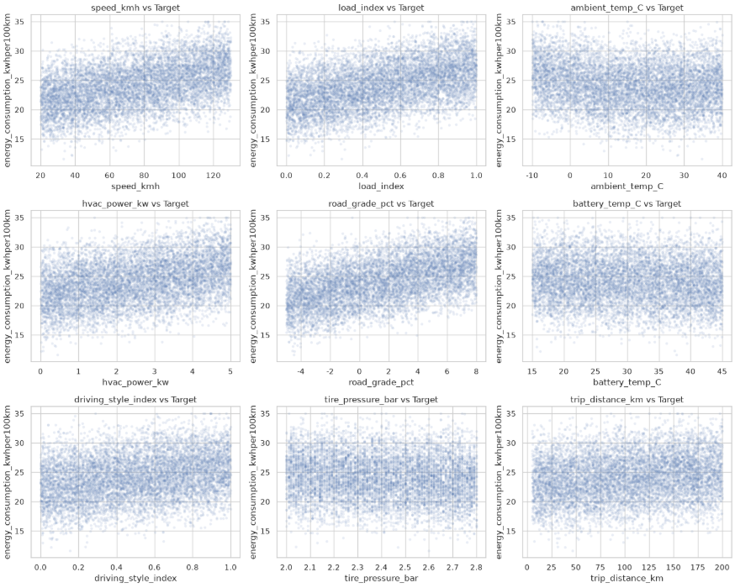
02 데이터 탐색 및 해석
주요 변수와 Target 산점도로 관계 방향을 확인했다
산점도 해석 포인트
RANGE
9개 입력 변수와 Target의 관계를 동일 기준으로 비교
Target distribution chart
SHAPE
경사도·적재·속도·HVAC에서 뚜렷한 증가 방향 확인
NEXT
상관관계 결과와 결합해 핵심 변수를 모델 입력으로 활용

Slide 6
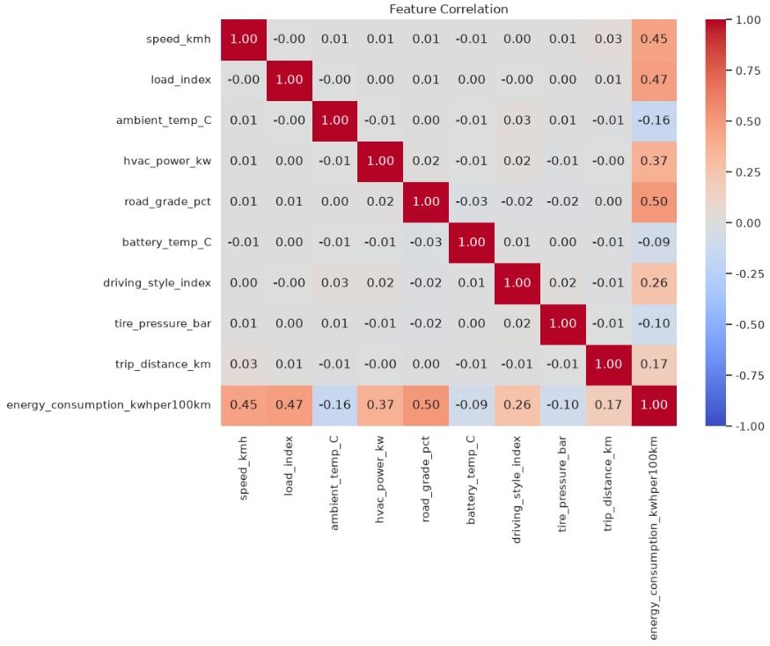
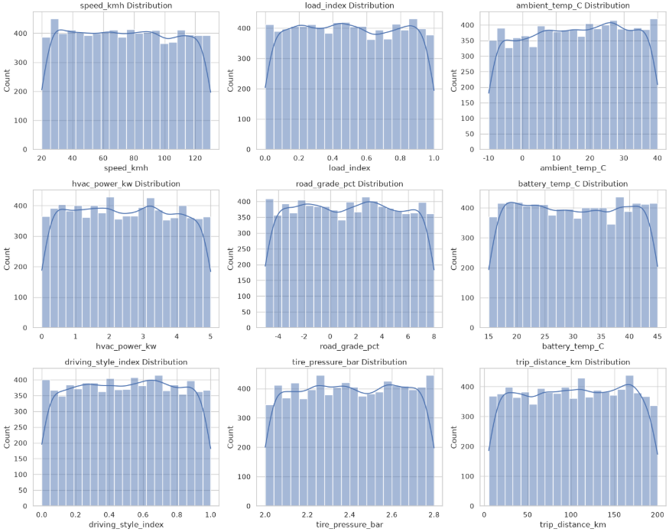
02 데이터 탐색 및 해석
EDA 핵심 결과: 4개 변수가 소비량과 높은 관련성을 보였다
Target 분포
상관관계 히트맵 요약
주요 산점도
Feature | 관련성 | 우선
road_grade_pct | 높음 | 핵심
load_index | 높음 | 핵심
speed_kmh | 높음 | 핵심
hvac_power_kw | 높음 | 핵심
road_grade_pct
중심 구간
꼬리·이상치 확인
load_index
speed_kmh
hvac_power_kw
energy_consumption_kwhper100km의 범위와 편중 여부 점검
단일 변수보다 복합적인 주행환경 조건을 함께 반영하는 비선형 회귀 모델이 필요

Slide 7
03 모델 설계 및 성능 평가
세 회귀 모델을 비교하고 XGBoost Regressor를 최종 선택했다
회귀 문제 정의
모델 비교
하이퍼파라미터 튜닝
Test 평가
연속형 소비량 예측
선형 · 앙상블 · 부스팅
GridSearchCV
R² · MAE · RMSE
BASELINE
ENSEMBLE
FINAL MODEL
Linear Regression
Random Forest Regressor
XGBoost Regressor
해석이 쉬운 선형 기준 모델
트리 앙상블로 비선형 관계와 변수 상호작용 반영
부스팅 기반 오차 보정으로 복합 주행조건 패턴 학습
GridSearchCV
모델명이 아닌 튜닝 방법 — 후보 조합을 교차검증으로 탐색

Slide 8
03 모델 설계 및 성능 평가
최종 모델은 Test 데이터 변동의 94.38%를 설명한다
R²
MAE
RMSE
0.9438
0.6917
0.8713
Test 데이터 기준 설명력 지표
평균 절대 오차
제곱근 평균 오차
INTERPRETATION
R²는 정확도가 아니다.
Test 데이터에서 소비량 변동을 모델이 얼마나 설명하는지 나타내며, MAE·RMSE와 함께 실제 예측 오차를 판단한다.
설명력 + 오차

Slide 9
04 의사결정 제안 및 활용 계획
434.77km 경로를 44개 Segment로 나눠 SOC 변화를 계산한다
부산신항
인천국제공항 화물터미널
출발
도착
TOTAL DISTANCE
VOLVO FH ELECTRIC
BATTERY
434.77km
110kWh / 100km
460kWh
주행조건 구성
소비량 예측
상대 보정
SOC 계산
휴게소 연결

Slide 10
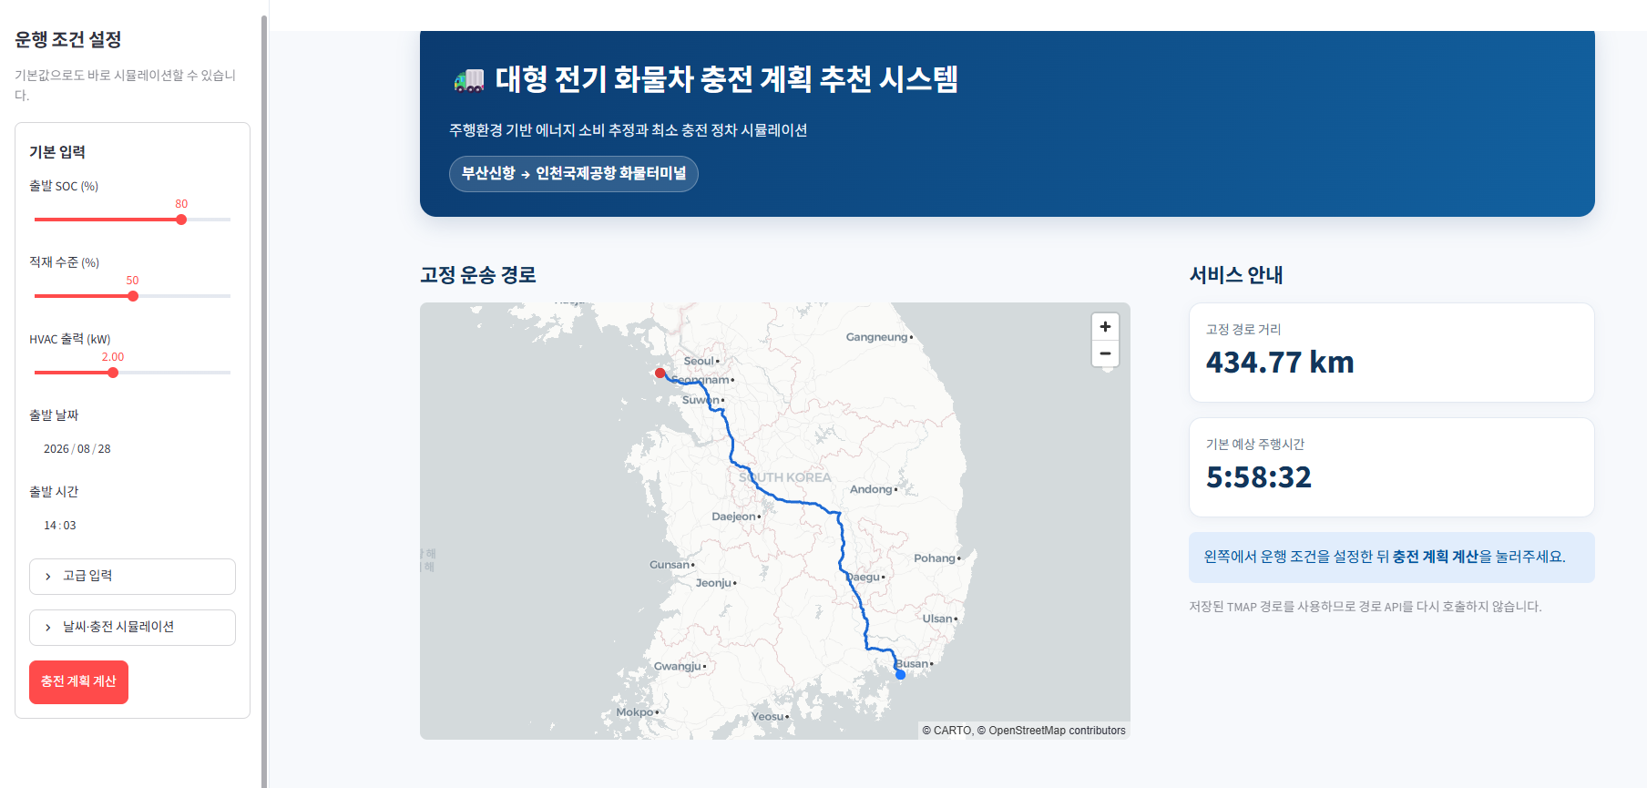
04 의사결정 제안 및 활용 계획
Streamlit에서 입력부터 추천 결과까지 확인한다
사용자 흐름
INPUT
출발 SOC · 적재 수준 · HVAC · 출발 시점 입력
Streamlit implementation screen
CALCULATE
Segment별 소비량과 SOC 변화 계산
RECOMMEND
안전 SOC 기반 충전안 제시
고정 경로 거리 434.77km

Slide 11
05 프로젝트 성과 요약
예측 모델에서 충전 추천까지 End-to-End 시스템을 완성했다
01 PREDICT
02 TUNE
03 DELIVER
XGBoost Regressor
GridSearchCV
Streamlit 시스템
주행조건 기반 에너지 소비량 예측 모델 구축
교차검증 기반 하이퍼파라미터 탐색
입력·SOC 시뮬레이션·충전 추천 구현
기본 시뮬레이션 결과
총 거리
SEGMENT
총 소비전력
추천 충전
목적지 SOC
434.77km
44개
약 458.46kWh
1회 · 약 47.8분
15%
주행조건 기반 예측으로 충전 의사결정을 구체화
BUSAN → INCHEON

